Slide 1
TFG – Henar Alcolea
Demo interacción de Logs en Qradar

Slide 2

¿Qué se presenta?
Maqueta realizada sobre el programa Qradar.
Programa utilizado en el desarrollo de las practicas.
Prácticas realizadas en el área de ciberseguridad de Deloitte.

Slide 3
Motivación
No objeto estudio
Integración tecnologias
Importancia mundo tecnológico
POLIVALENCIA
Crear programa
Saber manejarlo
Técnico Aplicaciones Web

Slide 4
¿Qué es un Qradar?
Ciberseguridad
SOC - SIEM
Análisis alto rendimiento
Tiempo real
Ataques constantes
Analítica predictiva
Identifica patrones
SOC
Monitoriza
Analiza
Detectar
Acciones contraofensivas
SIEM
Almacenamiento
Interpretación
Datos – mensajes – Logs
Extraer información

Slide 5
Qradar
Funciones
Arquitecturas
Collector and parser
Parsear
Analizar
Correlator
Correlar - ejecutar
Crear ofensas
Console and app
Visualizar logs
Estructurar
Realizar búsqueda
Interactuar
Otros eventos
Qradar on Permise
Instala físicamente
Qradar on cloud
No hardware físico

Slide 6
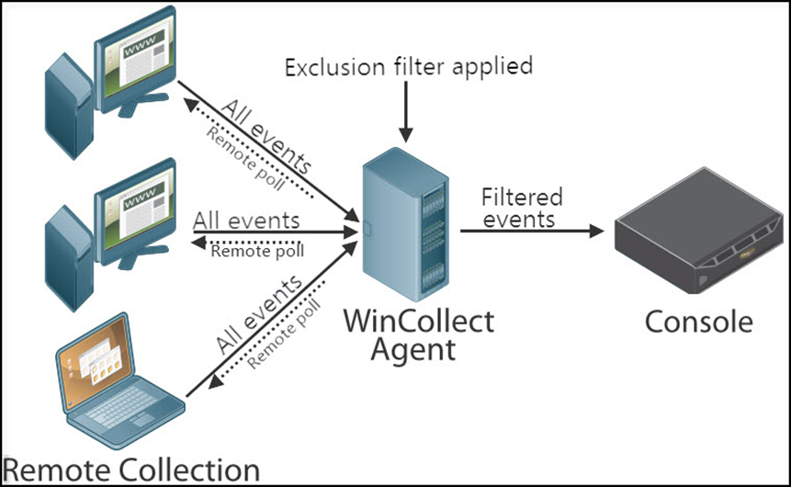
WinCollect
Fuente: https://www.ibm.com/support/pages/wincollect-event-filtering

Slide 7
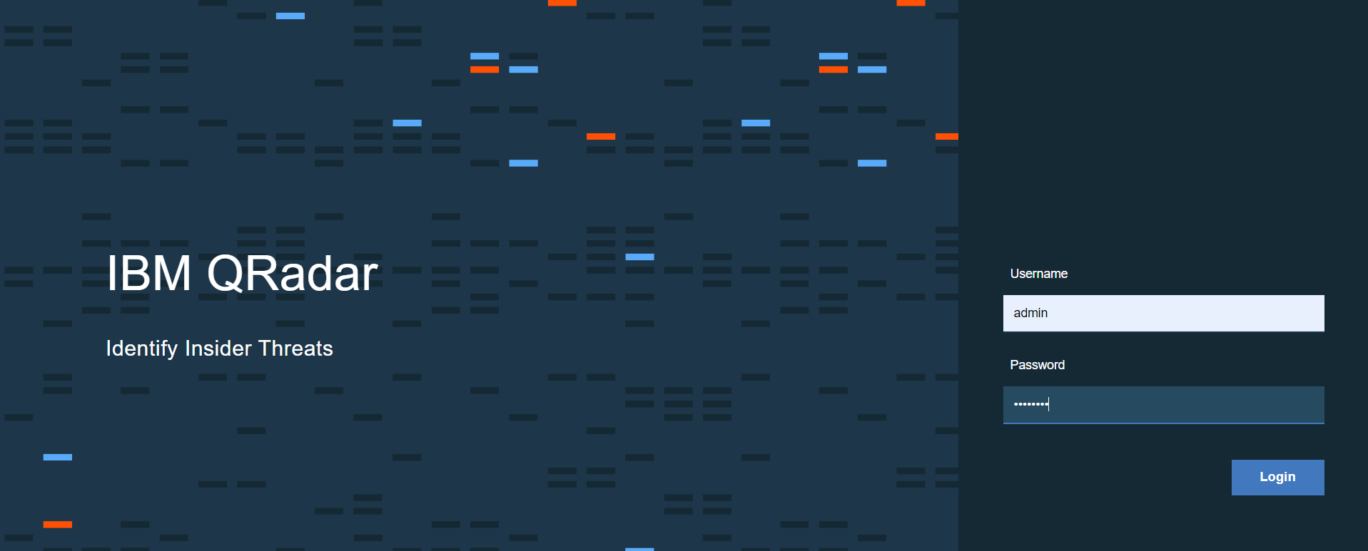
Presentación e interacción Maqueta
Memoria → https://github.com/PiaSpain/TFG-Qradar
Código → https://github.com/PiaSpain/TFG-Qradar

